Slide 1

学习汇报
武汉纺织大学数学与计算机学院 蔡升豪

Slide 2
目录
01
神经风格迁移
Thesis writing
02
卷积神经网络
DEEP LEARNING
CONTENTS
03
VGG神经网络
TENSORFLOW LEARNING
04
神经风格迁移tensorflow实例
SUMMARY

Slide 3
01
PART
神经风格迁移

Slide 4
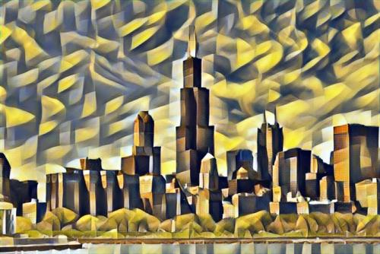
神经风格迁移
2019 ANNUAL WORK SUMMARY
神经风格迁移的概念
content + style = generative
神经风格迁移的处理过程
对图片的训练
神经风格迁移的内容损失函数
使生成图片内容上和content图片一致
神经风格迁移的风格损失函数
使生成图片在风格上和style图片一致

Slide 5
02
PART
卷积神经网络

Slide 6
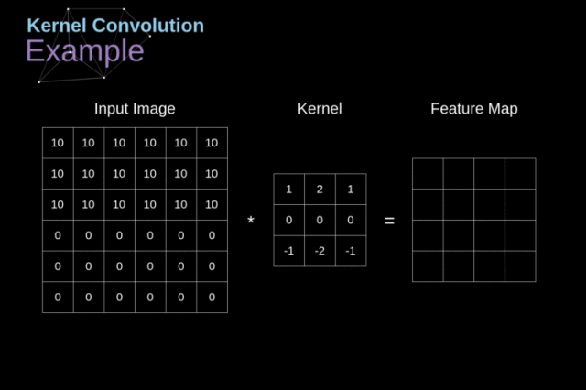
卷积神经网络
2019 ANNUAL WORK SUMMARY
卷积神经网络的概念
卷积神经
卷积神经网络的卷积层
获取特征
卷积神经网络的池化层
压缩
卷积神经网络和图像分类
不同的神经网络结构

Slide 7
03
PART
VGG神经网络

Slide 8
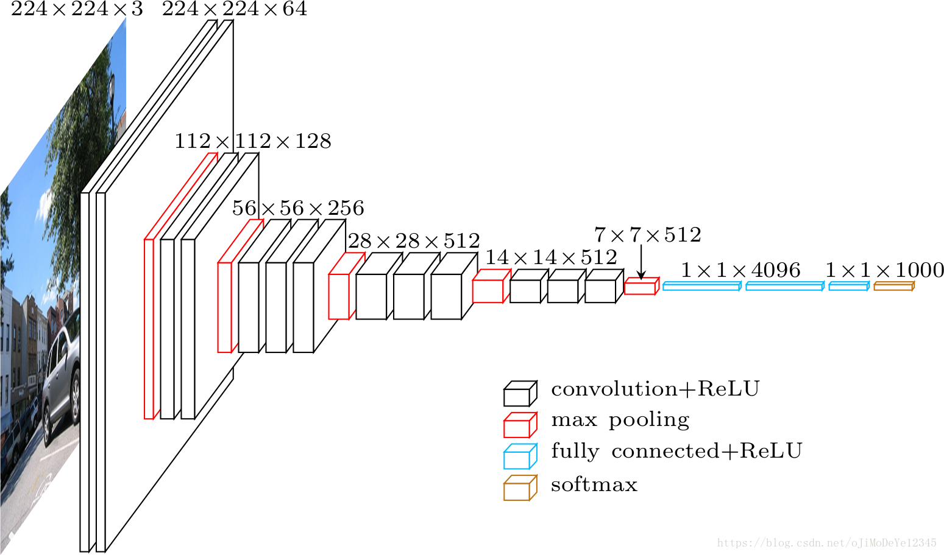
VGG神经网络
2019 ANNUAL WORK SUMMARY
VGG神经网络简介
VGG网络简介
VGG网络原理和网络结构
VGGNet网络原理
VGG网络优缺点
VGG网络的优缺点
VGG19和图像分类
VGGNet在图像处理上的应用

Slide 9
04
PART
神经风格迁移实战

Slide 10
VGG神经网络
2019 ANNUAL WORK SUMMARY
VGG神经网络简介
机器学习下的深度学习
VGG网络原理和网络结构
深度学习的实质
VGG网络优缺点
三大应用领域
VGG19和图像分类
不同的神经网络结构

Slide 11
撰写和发表论文
2017 ANNUAL WORK SUMMARY
论文的基本常识
1. 论文的基本常识
2. 论文的评审过程
参与论文写作的角色
1. 自己 ：提高自己的论文书写能力 ； 学会独立，靠自己书写全篇论文；
2. 导师 ：明确研究问题，理清文章逻辑，规划整体框架；修改常见的书写问题，包括语法、表述等（要自己提升），作论文检查；
3. 文稿校对者 ：对论文做进一步的加工和润色，主要是修正书面错误 ；
会议or期刊
何为会议论文？
何为期刊论文？
会议论文和期刊论文之间有什么区别和联系
论文分类
SCI
论文级别

Slide 12
论文的基本常识
2017 ANNUAL WORK SUMMARY
论文的基本常识
1. 学术论文的内容必须真实、可信、准确 ，避免抄袭和剽袭等学术不端的行为
2. 面对“引用抄袭”
对自己的研究问题先关的的文献进行“地毯式”的检索；
写类似的描述时，尝试加入自己的见解，觉得通顺合理再返回写下来；
3. 研究论文必须竟可能详细地描述研究工作，便于重现论文中提到的工作。
论文的评审过程
评审者：相关资深研究者
评审方式：2-5名来自相同或相关领域的研究者进行评审
对会议和期刊有不同的评审过程
对有些方面的评审标准（1-5分打分）：
1. 研究工作和实验结果是否新颖
2. 实验结果是够具有影响力
3. 论文所用技术方法是否正确、可行
4. 论文是否清楚明白
5. 论文是否应该被录用
6. 你对自己的评审意见是否有信心 .
优秀的论文
符合评审的要求

Slide 13
会议or期刊 & EI or SCI
2017 ANNUAL WORK SUMMARY
会议论文
期刊论文
SCI
公开发表的论文分类
1. 会议论文的篇幅较短，录取率较高；
1. 期刊论文的篇幅较长，录取率不高；
2. 期刊论文的评审方式如下：
第一轮投稿：接收投稿，接收投稿但要小幅修改，接收投稿但是要大幅修改，拒收；
第一轮修改：在规定的时间内作修改并再次递交（包括反驳负面意见，接纳参考意见）
第二轮投稿：.......
第二轮修改：.......
3.接收或拒收
美国《科学引文索引》（Science Citation Index, 简称 SCI ；
SCI期刊即被美国《科学引文索引》收录的期刊论文；
第一级-T类-特种刊物论文：《SCIENCE》、《NATURE》；
第二级-A类论文：SCIE、EI、ISTP、SSCI以及A&HCI；
第三级-B类论文：国外核心期刊上刊登
第四级-C类论文：《全国中文核心期刊要目总览》
第五级-D类论文：一般公开刊物论文
第六级-E类论文：受限公开刊物论文

Slide 14

论文写作中的误区和技巧
2017 ANNUAL WORK SUMMARY
论文结构和论文检测方法
论文写作中的误区和容易犯的错误
写作技巧和写作方法
总结

Slide 15
论文写作中的误区和遇到的问题
2017 ANNUAL WORK SUMMARY
误区一：”我的论文很棒”
我们需要通过强有力的逻辑论证，来论证自己的论点
1. 研究工作对推动科学和工程知识的发展很重要；
2. 现有工作A,B,...已完成...方面的工作，但这些方法存在一定的缺点。
3. 相较于A,B和其他，我们能够证明/示范Z具有更强的优势（至少在某个方面） ；
4. 对Z的缺点和有点都要进行讨论；
误区二：”读懂我的论文是审稿人的责任”
1. 在证明自己的演技邛具有新颖性和影响力，并论证自己的论点的过程中，我们应当尽可能书写的简单清楚；
2.. 书写需要直接，简单，清楚，逻辑脉络清晰；
”其他误区和错误“

Slide 16
中国学者在论文的英文写作方面容易犯的错误
2017 ANNUAL WORK SUMMARY
句子成分的问题：丢失冠词a、an、the
1
表达问题：中式英语、表达口语化，不正规
2
句子结构：非正常断句方式，出现不完整的句子；
3
格式太花哨，缺乏学术论文该有的严肃、精确的特点
4

Slide 17

论文检测方法
2017 ANNUAL WORK SUMMARY
10/30检测方法
1. 站在读者的角度去思量文章应该怎么写
2. 有效办法：“10/30检验法”
1. 对读者而言，在开始阅读论文后，能不能在10 分钟内搞清你的研究问题和研究工作的主要贡献;
2. 能不能在30分钟内理解你的研究工作，包括方 法和流程，并作出录用或是拒收的决定;
3. 再提交论文给研究者阅读，看是否能通过10/30测试

Slide 18

写作技巧和写作方法-学术论文结构
2017 ANNUAL WORK SUMMARY
中心主题
研究问题很重要；目前研究的不足之处； 我们提出的新的理论/方法/设计/过程；证明/表明了该方法优于目前的方法；
标题
对论文工作的高层次概括，长度十几字到几十字不等；
机器学习
摘要
高层面对完整的中心主题的总结，长度为几百字；
引言
向读者重新阐述论文的中心主题；
内容包括背景，为什么重要，目前的研究进展；
长度通常为1—4页的篇幅，
现有工作描述
描述自己的原创性工作（新理论、新方法、新过程），是对论文的中心论点进行详细论证；
描述研究工作
描述自己的原创性工作（新理论、新方法、新过程），是对论文的中心论点进行详细论证；
结论
类似于摘要，但需要更加细致地说明研究工作的新隐形和影响力

Slide 19
自上而下的写作方法：金字塔式写作
2017 ANNUAL WORK SUMMARY
自上而下的论文写作方法的优点
主题
1. 开始撰写论文，学生和导师就已经明确中心论点；
2. 采用”棋盘法”将大问题分解成小问题，能够在短时间内发现一楼的问题和方法并补救；
3. 能够帮助统一学术论文的术语和符号；
子问题1、子问题2
子问题1.1、1.2；子问题2.1、2.2
自上而下的论文写作方法的缺点
需要在开始撰写论文时正确分解出所有涉及的小问题和相应的解决办法；
子问题1.1.1、1.1.2、1.2.1、1.2.2；...
..........

Slide 20
自上而下的论文写作技巧
2017 ANNUAL WORK SUMMARY
使用特定的词暗示重要内容/非重要内容；
使用符号或者专业术语从一至终地使用同一术语；
对涉及专业知识的内容，包括：抽象的概念，复杂的理论，繁琐的建模平过程进行解释说明的时候；
通过图表、流程图等作辅助阅读；
使文章简单易懂，审阅者关注论文的主要内容，读者有良好的阅读体验
使用特定的词语提示
通篇使用少量且一致的术语
尽早使用实例，贯穿全文
视觉化表达
论文格式
写清动机，解释论证
自问自答
多次强调关键点
前后呼应
站在读者的角度，解释研究动机，研究方法，并进行论证；
站在读者的角度提出问题，并解答；
对关键内容作强调和重申，避免审阅者忽略重要内容；
使用连接词令文章内容前后呼应

Slide 21
自下而上的写作方法：金字塔式写作
2017 ANNUAL WORK SUMMARY
自下而上的论文写作方法的优点
主题
1. 在最后确定论文的课题前，学生可以探究多个感兴趣的研究问题，选择最有研究价值的；
2. 在确定最终的论文课题前，学生已经对多个课题都有所了解，在找工作时，会更加添彩，得到加分；
.........
将审查后的材料再次审查
自下而上的论文写作方法的缺点
1. 个别学生不加选择得将所有发表过的论文都堆砌在一起，从而使论文失去一致性和连贯性；
2. 学生会花费更多是时间和精力去统一出现在多篇不同论文中的术语和符号；
将获取到的材料进行初步审查
获取大量基础材料

Slide 22
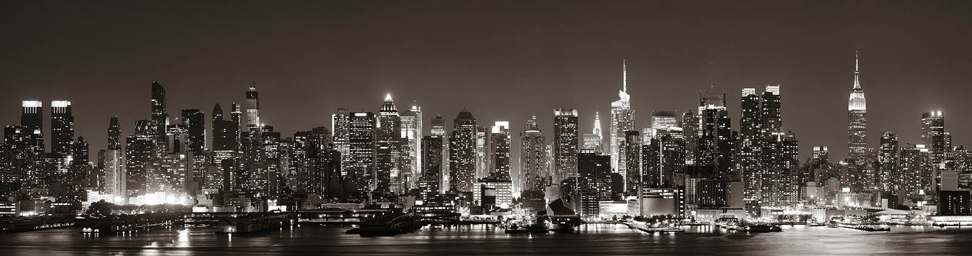
总结
2017 ANNUAL WORK SUMMARY
$50
论文写作的总结
在学术论文的写作过程中，我们应当明确：
1. 提出严密的论点；
2. 简明扼要地阐述论点和结果；
3. 花费精力和时间去对这二者作优化；

Slide 23
深度学习的概念、定位
2017 ANNUAL WORK SUMMARY
深度学习的实质
实质是通过构建具有很多隐层的机器学习模型和海量的训练数据，来学习更有用的特征，从而最终提升分类或预测的准确性。
因此，“深度模型”是手段，“特征学习”是目的。
从浅层学习到深度学习
浅层学习：20世纪80年代末期，用于人工神经网络的反向传播算法（也叫Back Propagation算法或者BP算法）的发明，给机器学习带来了希望，掀起了基于统计模型的机器学习热潮。这个热潮一直持续到今天。人们发现，利用BP算法可以让一个人工神经网络模型从大量训练样本中学习统计规律，从而对未知事件做预测。这种基于统计的机器学习方法比起过去基于人工规则的系统，在很多方面显出优越性。这个时候的人工神经网络，虽也被称作多层感知机（Multi-layer Perceptron），但实际是种只含有一层隐层节点的浅层模型
支撑向量机（SVM，Support Vector Machines）、Boosting、最大熵方法（如LR，Logistic Regression）
深度学习：深度学习可通过学习一种深层非线性网络结构，实现复杂函数逼近，表征输入数据分布式表示，并展现了强大的从少数样本集中学习数据集本质特征的能力。（多层的好处是可以用较少的参数表示复杂的函数）
区别于传统的浅层学习，深度学习的不同在于：1）强调了模型结构的深度，通常有5层、6层，甚至10多层的隐层节点；2）明确突出了特征学习的重要性，也就是说，通过逐层特征变换，将样本在原空间的特征表示变换到一个新特征空间，从而使分类或预测更加容易。与人工规则构造特征的方法相比，利用大数据来学习特征，更能够刻画数据的丰富内在信息。

Slide 24
深度学习的应用
2017 ANNUAL WORK SUMMARY
自然语言处理
图像处理
自然语言处理（NLP）让计算机能够“读懂”人类的语言；
其包括的主要范畴：分词、词性标注、命名实体识别、句法分析、关键词抽取、文本分类、自动摘要以及信息检索等等；
机器学习浅层模型的发展（如：SVM、逻辑回归等等）使自然语言处理领域的研究取得了一定的突破，但在语义消歧、语言的理解等方面还是显得力不存心；
深度学习相关技术（DNN、CNN、RNN等）在该方面取得了显著的进展，展现出了明显的优势；
图像领域目前算是深度学习应用最为成熟的领域。深度学习算法在ImageNet图像识别大赛中的卓越表现推动深度学习发展的第三次浪潮；
通过卷积神经网络（CNN）构建的图像处理系统能够有效的减小过拟合、对大像素数图像内容能很好的识别，在融合GPU加速技术后，使得神经网络在实际中能够更好的拟合训练数据，更快更准确的识别大部分的图片；
深度学习模型可谓是和图像处理技术的完美结合；
语音识别与合成
语音相关的处理属于是自然语言处理的一种，目前主要是语音合成和语音识别；
基于深度学习的语音技术得到众多科技公司的青睐，语音输入法、家用聊天机器人、医疗语音救助机、智能语音穿戴设备等具体的应用场景也是层出不穷；
最开始，语音识别系统大多采用高斯混合模型（GMM）这一机器学习浅层模型完成数据的量化和建模；
微软公司推出了基于深度学习的语音识别系统，模拟人类大脑分层对数据特征进行提取，使得样本特征之间的联系更加密切，完美的克服了GMM模型处理高维数据方面的不足；

Slide 25
深度学习的关键
2017 ANNUAL WORK SUMMARY
激活函数
梯度下降、反向传播
人工神经网络
代价函数

Slide 26



深度学习神经网络结构
2017 ANNUAL WORK SUMMARY
_{CNN}
RNN
解决问题：参数膨胀，进而导致出现过度拟合和局部最优解
CNN最大的利用了图像的局部信息。图像中有固有的局部模式（比如轮廓、边界，人的眼睛、鼻子、嘴等）可以利用，显然应该将图像处理中的概念和神经网络技术相结合，对于CNN来说，并不是所有上下层神经元都能直接相连，而是通过“卷积核”作为中介。同一个卷积核在所有图像内是共享的，图像通过卷积操作后仍然保留原先的位置关系。
解决问题：在实践序列上对数据进行建模
全连接的DNN还存在着另一个问题——无法对时间序列上的变化进行建模。然而，样本出现的时间顺序对于自然语言处理、语音识别、手写体识别等应用非常重要。对了适应这种需求，就出现了另一种神经网络结构——循环神经网络RNN。
_{DNN}
1.参数膨胀
解决问题：“梯度消失”现象。（具体来说，我们常常使用sigmoid作为神经元的输入输出函数。对于幅度为1的信号，在BP反向传播梯度时，每传递一层，梯度衰减为原来的0.25。层数一多，梯度指数衰减后低层基本上接受不到有效的训练信号。）
存在不足：
1. 无法对时间建模

Slide 27

卷积神经网络
2017 ANNUAL WORK SUMMARY
传统神经网络组成
全连接神经网络
从传统神经网络到卷积神经网络
二者的不同结构的联系

Slide 28
传统神经网络组成
2017 ANNUAL WORK SUMMARY
输入层
隐藏层1
.........
隐藏层n-1
输出层
1
2
....
n
n+1
输入层
全连接层
激活函数
全连接层
激活函数
.........
全连接层
激活函数
输出层
1
池化层用于：压缩输出数据，作非线性映射
卷积层用于：获取空间信息
全连接层
卷积层
激活函数
池化层
全连接层存在的问题
忽视了数据的”形状“，表现为将数据从多维信息拉平成了一维，从而忽略了数据的空间信息

Slide 29
卷积神经网络组成
2017 ANNUAL WORK SUMMARY
池化
压缩空间大小
输入层
卷积层
激活函数
池化层
.......
卷积层
激活函数
池化层
输出层
1
卷积运算
填充
步幅
滤波器：配置权重信息
偏置：配置偏置参数
向输入数据的周围填入固定的数据(比 如 0 等)
应用滤波器的位置间隔称为步幅

Slide 30
03
PART
TensorFlow
TensorFlow的概念
TensorFlow实践：Mnist字符集测试

Slide 31
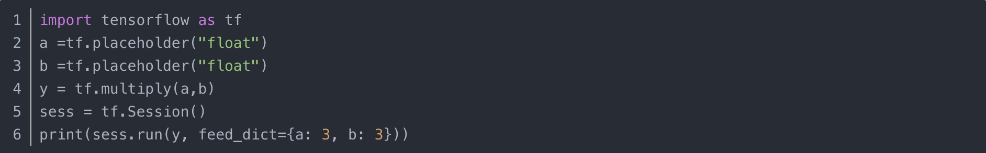
TensorFlow的概念
TensorFlow的概念
理解TensorFlow：一个使用数据流图(data flow graphs)技术来进行数值计算的开源软件库；
TensorFlow不是一个普通的Python库。其和Python的关系相当于JavaScript 和 HTML的关系；
tensor（张量）：张量是基于向量和矩阵的推广:
标量->零阶张量，矢量->一阶张量，矩阵->二阶张量;
flow（流）：使用数据流图表现数据的输入、输出、读写；
使用Python组建计算图，再与TensorFlow进行交互；
TensorFlow的基本使用
导入TensorFlow
使用tf.placeholder("float")定义a和b两个浮点类型的变量，
进行算术操作tf.multiply(a,b)表示两个变量相乘操作
生成符号表达式tf.Session()语句表示创建一个session，
执行session的run函数
将计算流程表示成图；
通过Sessions来执行图计算；
将数据表示为tensors；
使用Variables来保持状态信息；
分别使用feeds和fetches来填充数据和抓取任意的操作结果

Slide 32
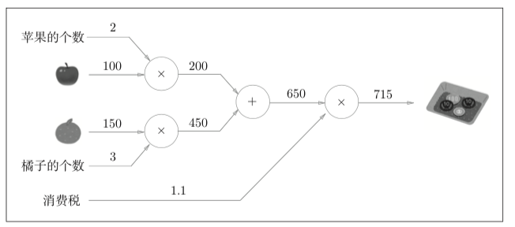
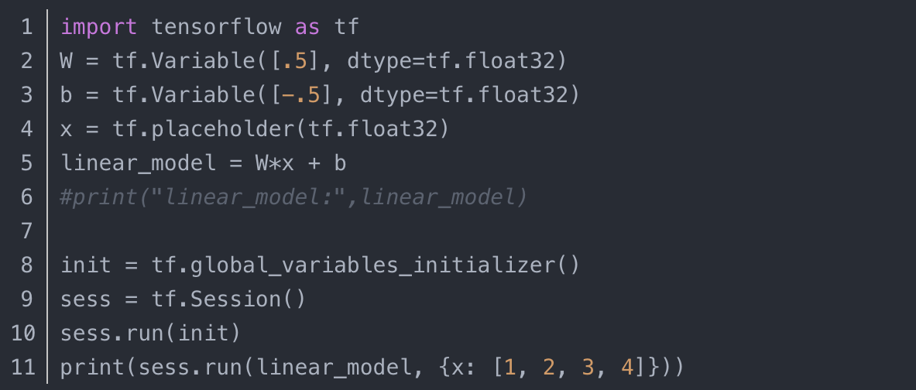
TensorFLow中的张量和计算图
2017 ANNUAL WORK SUMMARY
张量=容器：用于存放数据
0维张量：标量，如1、a...
1维张量：[1,2,3,4,5]
2维张量：[[1,2],[3,4],[5,6]]
3维张量：[[[1,2],[3,4],[5,6]],
[[2,2],[3,4],[5,6]]]
会话=容器：用于存放数据
0维张量：标量，如1、a...
1维张量：[1,2,3,4,5]
2维张量：[[1,2],[3,4],[5,6]]
3维张量：[[[1,2],[3,4],[5,6]],
[[2,2],[3,4],[5,6]]]
计算图=有向图：捕获计算指令
节点：变量
边：运算关系

Slide 33
Mnist数据集字符识别
2017 ANNUAL WORK SUMMARY
使用Mnist数据集
构建全连接输入
人工智能
机器学习
深度学习
构建非线性的全连接网络
One-hot编码
计算loss函数
梯度更新
测试正确率

Slide 34
2017年度工作概述
2017 ANNUAL WORK SUMMARY
请替换文字内容
请替换文字内容
请替换文字内容，修改文字内容，也可以直接复制你的内容到此。请替换文字内容，修改文字内容，也可以直接复制你的内容到此。请替换文字内容，修改文字内容，也可以直接复制你的内容到此。请替换文字内容，修改文字内容，也可以直接复制你的内容到此。
请替换文字内容，修改文字内容，也可以直接复制你的内容到此。请替换文字内容，修改文字内容，也可以直接复制你的内容到此。请替换文字内容，修改文字内容，也可以直接复制你的内容到此。请替换文字内容，修改文字内容，也可以直接复制你的内容到此。
请替换文字内容
请替换文字内容
请替换文字内容，修改文字内容，也可以直接复制你的内容到此。请替换文字内容，修改文字内容，也可以直接复制你的内容到此。请替换文字内容，修改文字内容，也可以直接复制你的内容到此。请替换文字内容，修改文字内容，也可以直接复制你的内容到此。
请替换文字内容，修改文字内容，也可以直接复制你的内容到此。请替换文字内容，修改文字内容，也可以直接复制你的内容到此。请替换文字内容，修改文字内容，也可以直接复制你的内容到此。请替换文字内容，修改文字内容，也可以直接复制你的内容到此。

Slide 35
2017年度工作概述
2017 ANNUAL WORK SUMMARY
请替换文字内容
Please replace text, click add relevant headline, modify the text content, also can copy your content to this directly.
请替换文字内容
请替换文字内容
Please replace text, click add relevant headline, modify the text content, also can copy your content to this directly.
Please replace text, click add relevant headline, modify the text content, also can copy your content to this directly.

Slide 36
THANK YOU
感谢聆听，批评指导

